Slide 1
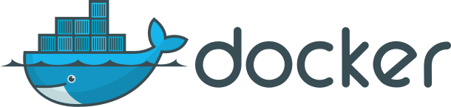
Workshop - Basics

Slide 2
AGENDA
01
Motivation
02
Historie
03
Docker
04
Ausblick

Slide 3
Motivation
Wie kann ich ein Zielsystem so konfigurieren,
dass alle Abhängigkeiten erfüllt sind
und meine Anwendung darauf lauffähig ist?

Slide 4

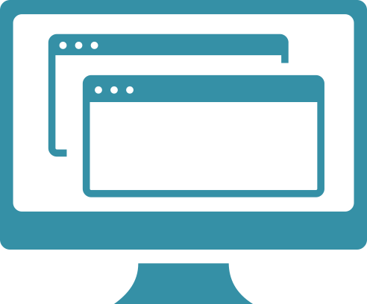

Historie
Typische Möglichkeiten
Installer
VM
Linux Container

Slide 5
Installer
Entpackt Anwendungen und installiert ggf. Abhängigkeiten
Vorteil
Kompakt – App Dateien sind in Archiv komprimiert
Interkativ – Kann Optionen vorschlagen
Nachteil
Interaktiv – Nutzer notwendig
Unverhersehbarkeit
Unterschiedliche Ausgangslagen des Systems
Unbekannte parallel installierte Abhängigkeiten
Falsch gewählte Optionen
Skaliert nicht

Slide 6
Virtuelle Maschine
Virtuelle Computer mit Funktionen eines physischen Rechners (Hardware Simulation)
Vorteil
Sandbox – Hohe Isolation und Sicherheit
Wiederherstellbar – (Disaster) Recovery (ISO)
Hohe Reproduzierbarkeit
Skalierbarkeit
Nachteil
Konfigurationskomplexität - Vollinstallation & Konfiguration
Größe – Komplettes Systemabbild inkl. Applikation(en)
Ressourcen – Dedizierte Ressourcen

Slide 7
Linux Container
Kernel Sharing (Virtual Environment)
Vorteil
Prozessisolation – Getrennt von anderen Prozessen
Portabilität – Images: Pakete + Prozess
Effizienz – Weniger Ressourcen des Hosts notwendig
Skalierbarkeit
Nachteil
Konfigurationskomplexität – Linux Kenntnisse notwendig
Bedienungskomplexität – Tooling

Slide 8
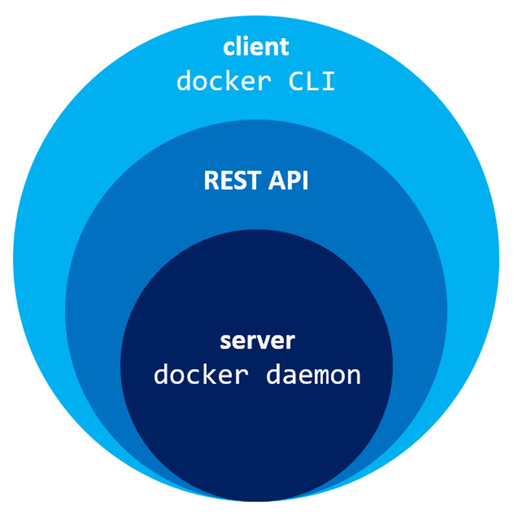
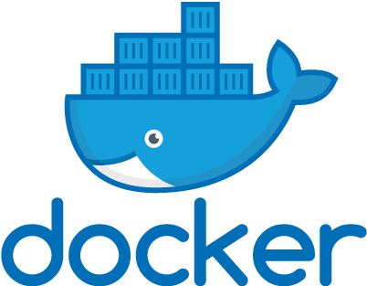
Docker
Erweiterung Konzept
Linux Container
Tooling
Einfaches CLI Tool für Image Management
Public (oder Private) Repository
Daemon auf Host

Slide 9
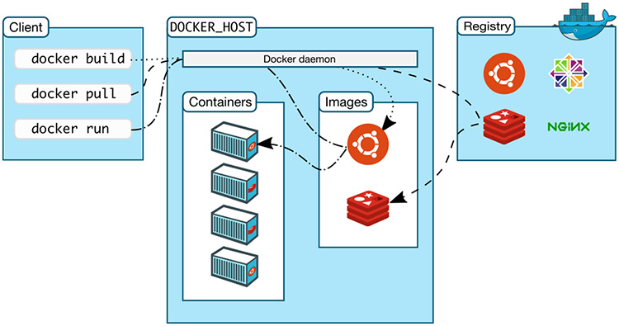
Docker

Slide 10
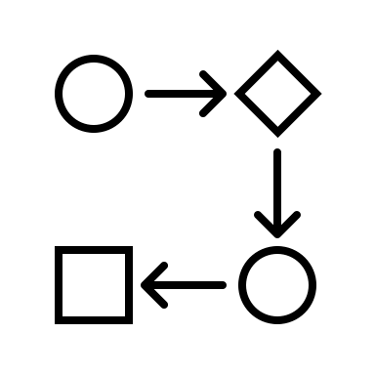

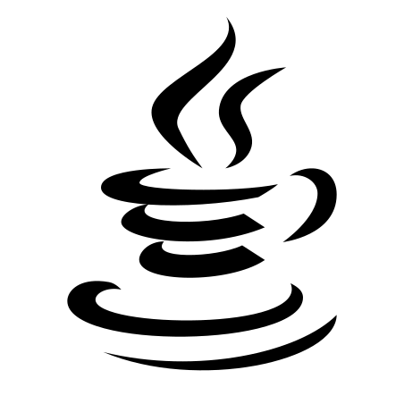


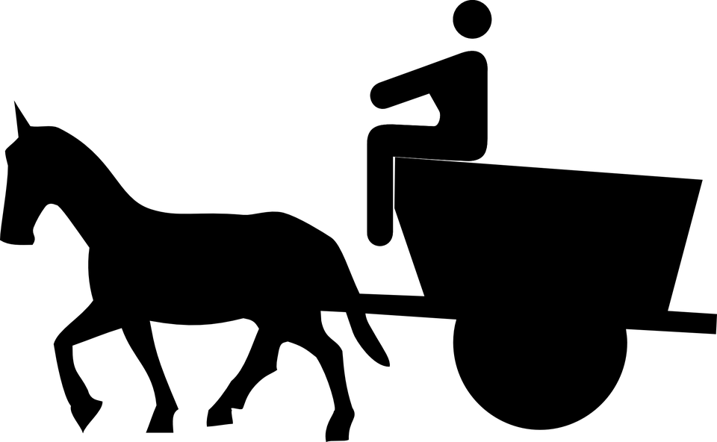

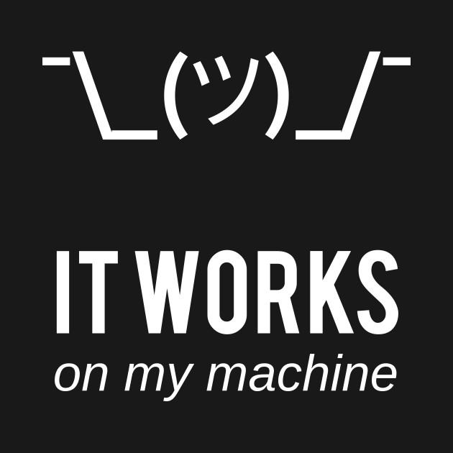


Herausforderungen im Entwickleralltag
Die üblichen Verdächtigen
”Wie geht das Deployment?”
VM ISO
Deploy
“Dauert sehr lange.”
“Bei mir ging es!”

Slide 11
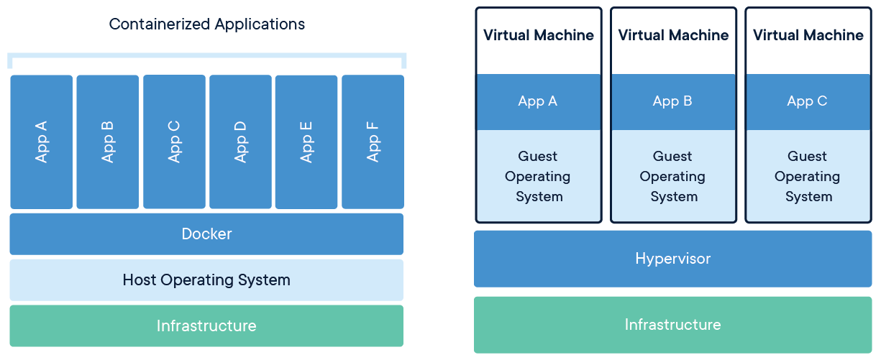
Virtual Machine
Virtualisierung der Hardware Ressourcen – Isolation einer Umgebung

Slide 12
Docker
Virtualisierung des Betriebssystems – Isolation eines Prozesses

Slide 13
VM vs. Docker

Slide 14
Docker
Light-Weight Container
Kein System Kernel
Nur notwendige Binaries
Wenig Overhead für Host
Effizientes Sharing der Container
CLI command vs. VM Start
VM ISO
Deploy

Slide 15
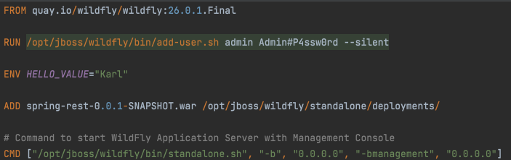
Docker
Automatisierung
Dockerfile
Layer

Slide 16
Docker
Automatisierung
Docker(file) ist auf Automatisierung ausgelegt
Reproduzierbare Builds
Immutability der Container
Einfache Updates (Base Image & App)
Leichte Anpassbarkeit
Hoher Grad an Standardisierung

Slide 17



Docker
Läuft überall
Image Registry
Container
Container
Image
Container
Container

Slide 18
Workshop - Basics

Slide 19
Ausblick
Wie baue ich eine CI/CD Pipeline, die vollständig automatisiert ist und dennoch Einblick in Konfiguration und laufende Deployments bietet.

Slide 20
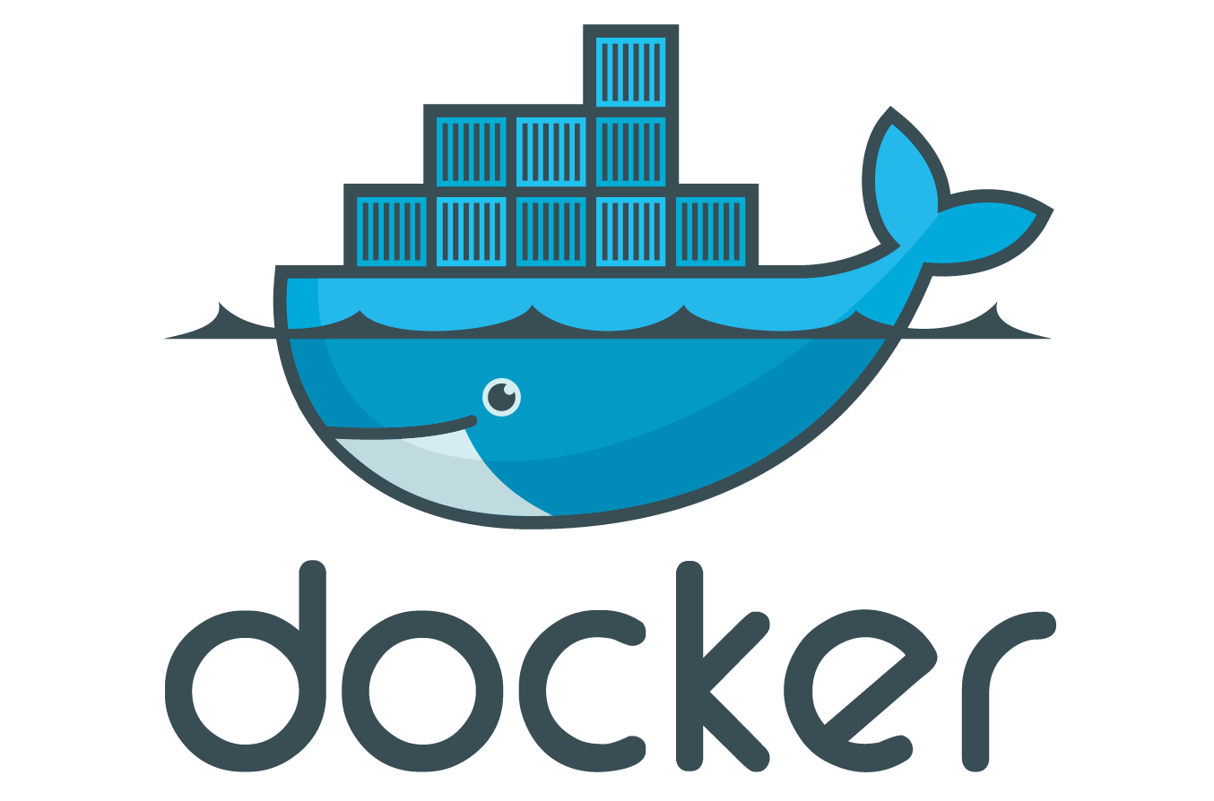

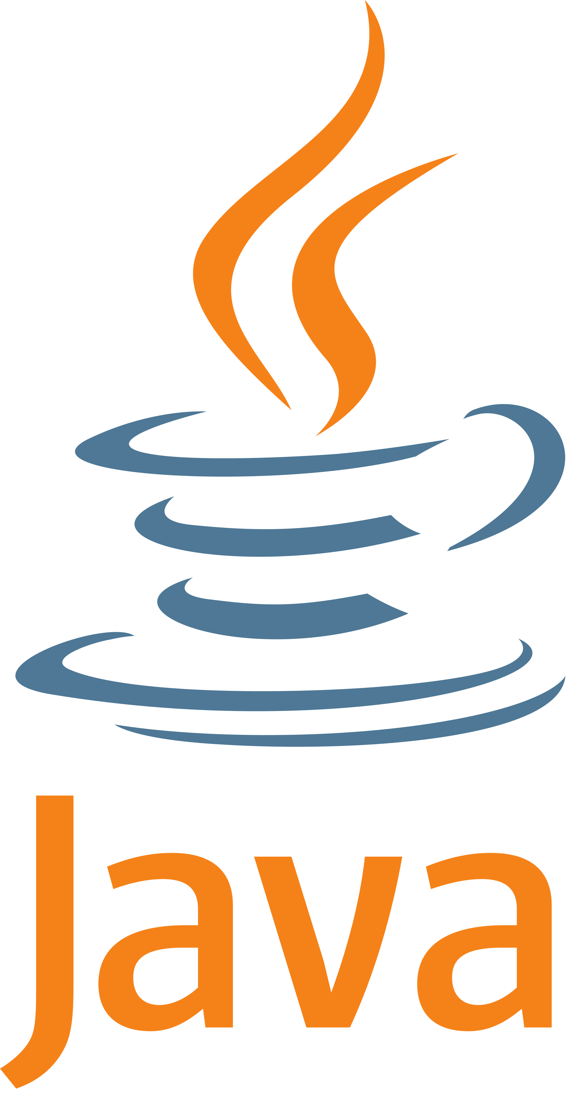


CI/CD Pipeline
Basis: Docker Images
JDK Base Image
Jar
Backend Application Image
Apache Base Image
Dist
Fronted Application Image

Slide 21



CI - Pipeline
Backend Repositories
CI
Artifactory
Frontend Repositories

Slide 22





CD - Pipeline
Deployment Templates

Slide 23



CI / CD – Überblick
App Repo
Cluster
Artifactory

Slide 24
Ausblick
Wie definiere ich meine Infrastruktur und verwalte eine Vielzahl an Deployments die bei Bedarf skalierbar sind?

Slide 25
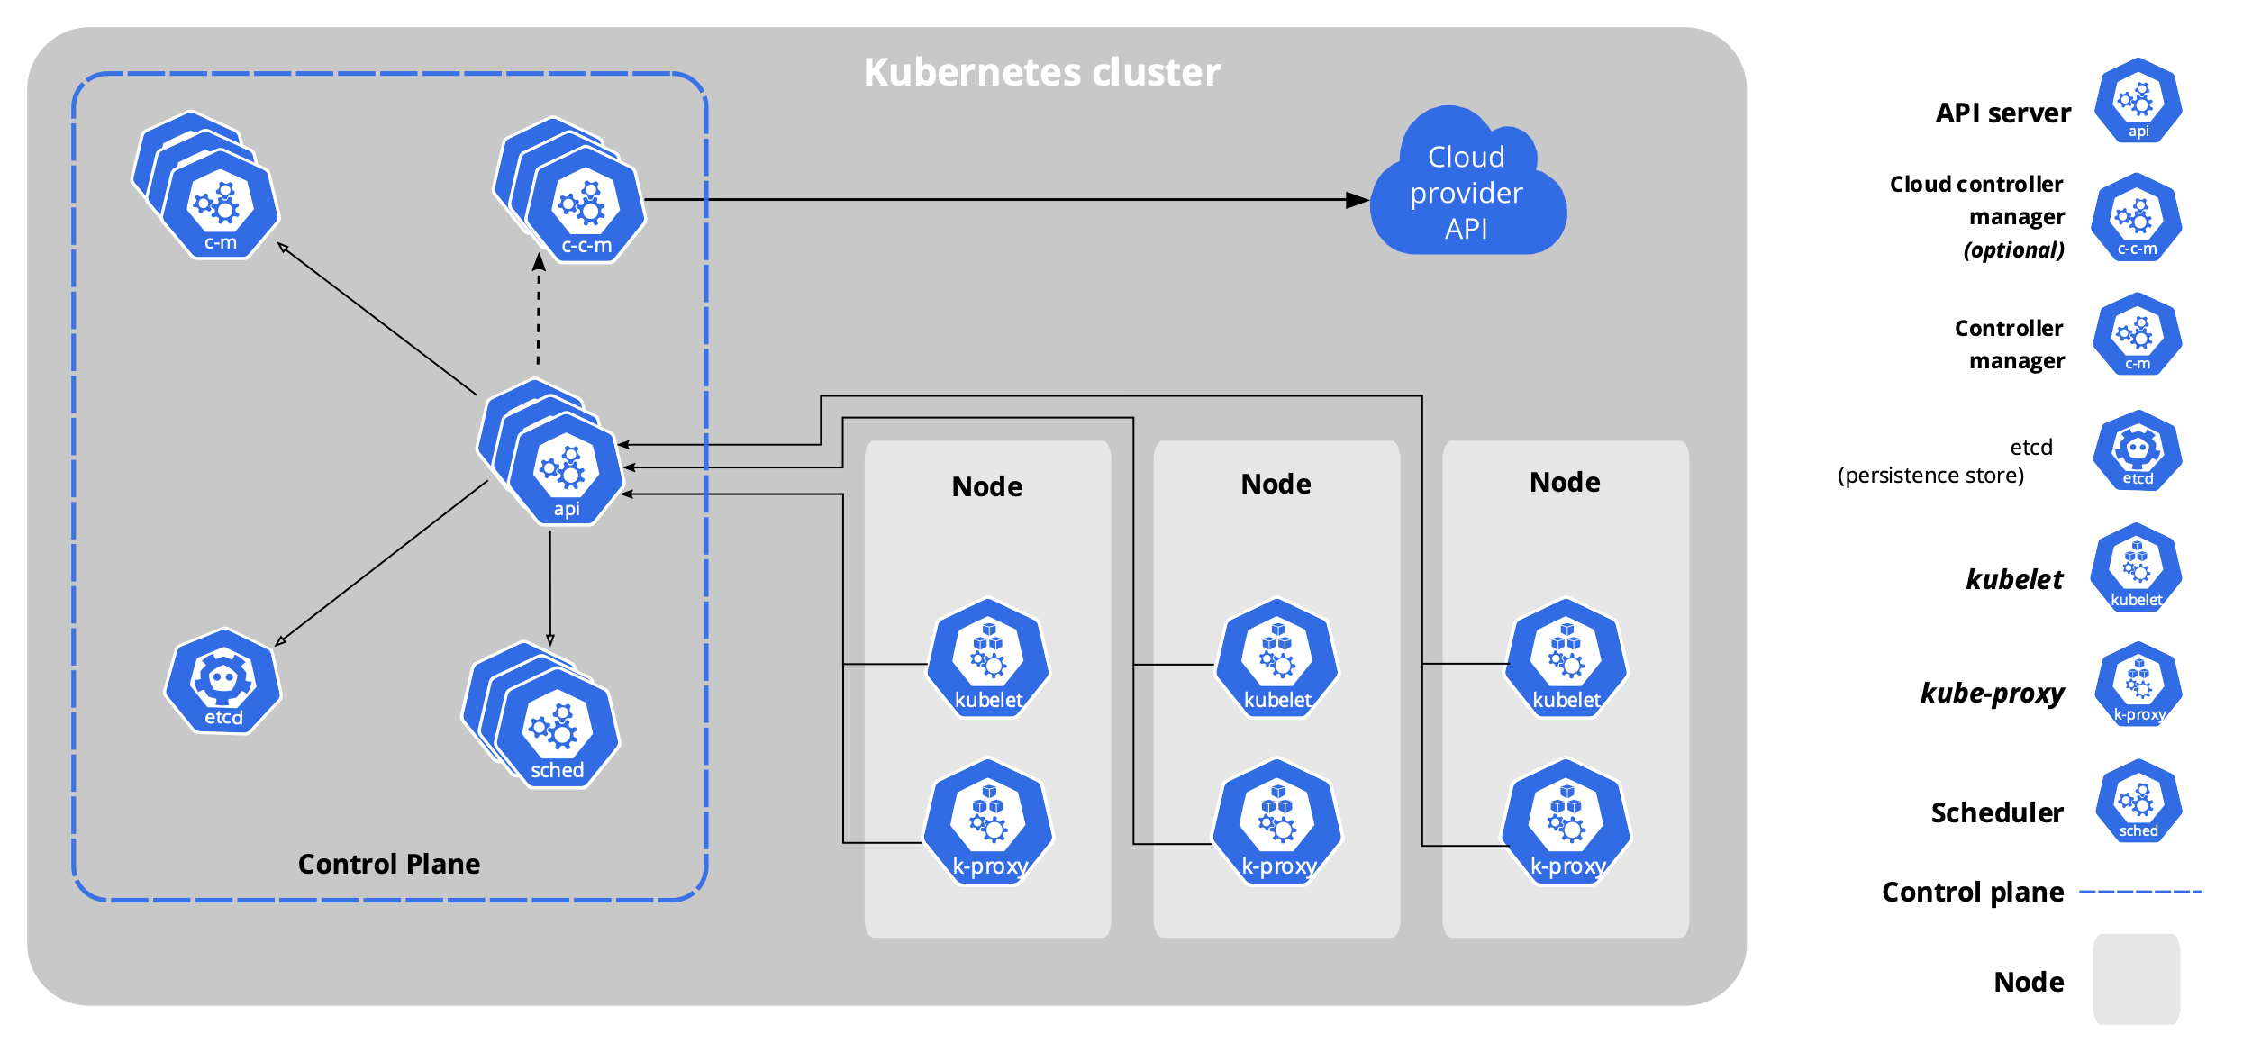
Kubernetes

Slide 26
Workshop - Basics

